Slide 1
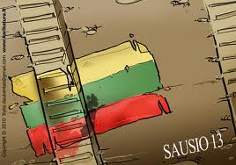
LIETUVOS LAISVĖS GYNĖJAI

Slide 2
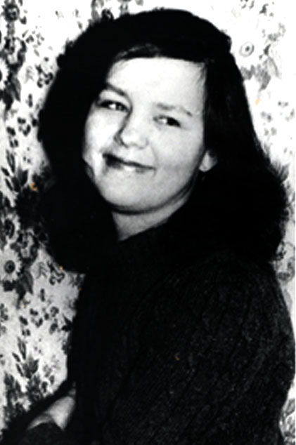
LIETUVOS LAISVĖS GYNĖJAI
Loreta Asanavičiūtė 1967-1991

Slide 3
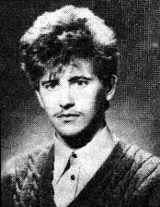
LIETUVOS LAISVĖS GYNĖJAI
Virginijus Druskis 1969-1991

Slide 4
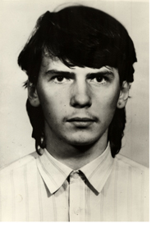
LIETUVOS LAISVĖS GYNĖJAI
Darius Gerbutavičius 1973-1991

Slide 5
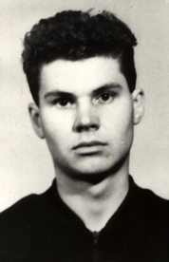
LIETUVOS LAISVĖS GYNĖJAI
Rolandas Jankauskas 1969-1991

Slide 6
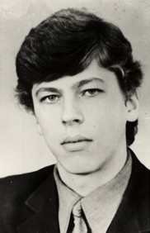
LIETUVOS LAISVĖS GYNĖJAI
Rimantas Juknevičius 1966-1991

Slide 7
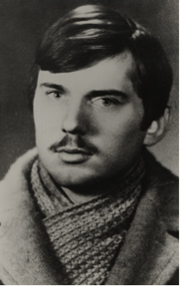
LIETUVOS LAISVĖS GYNĖJAI
Alvydas Kanapinskas 1952-1991

Slide 8
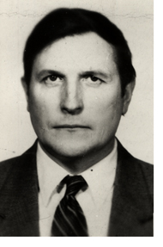
LIETUVOS LAISVĖS GYNĖJAI
Algimantas Petras Kavoliukas 1939-1991

Slide 9
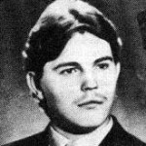
LIETUVOS LAISVĖS GYNĖJAI
Vidas Maciulevičius 1966-1991

Slide 10
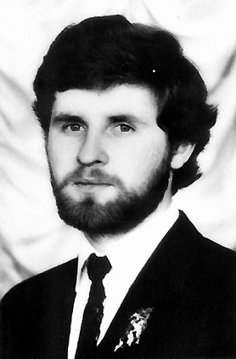
LIETUVOS LAISVĖS GYNĖJAI
Titas Masiulis 1962-1991

Slide 11
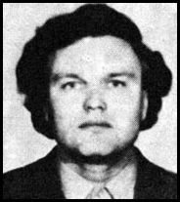
LIETUVOS LAISVĖS GYNĖJAI
Alvydas Matulka 1960-1991

Slide 12
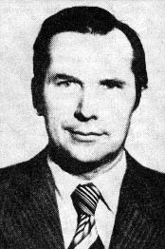
LIETUVOS LAISVĖS GYNĖJAI
Apolinaras Juozas Povilaitis 1937-1991

Slide 13
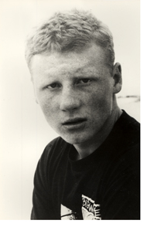
LIETUVOS LAISVĖS GYNĖJAI
Ignas Šimulionis 1973-1991

Slide 14
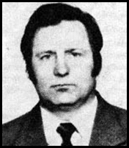
LIETUVOS LAISVĖS GYNĖJAI
Vytautas Vaitkus 1943-1991

Slide 15
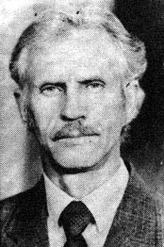
LIETUVOS LAISVĖS GYNĖJAI
Vytautas Koncevičius 1941-1991

